Slide 1
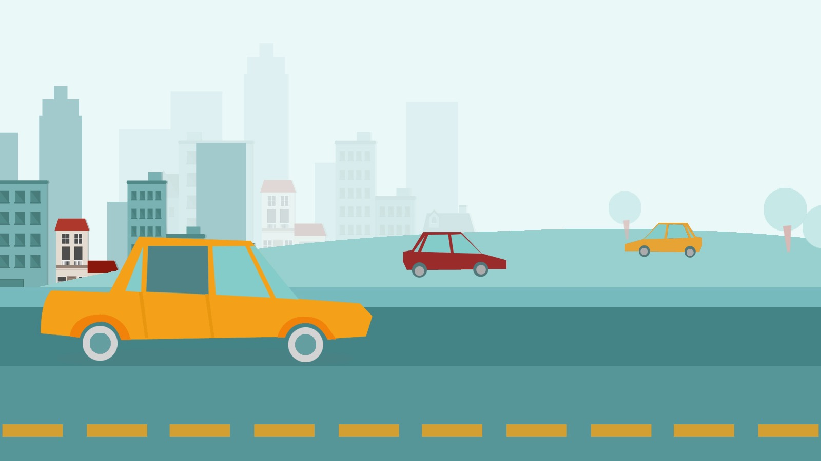
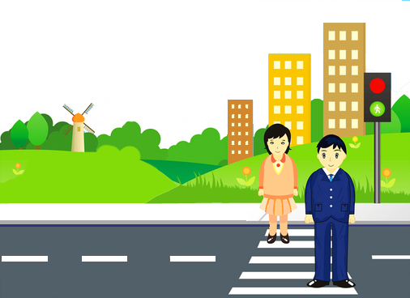


(Tiết 4)

Slide 2




Slide 3



Luật chơi
Quan sát câu hỏi và ghi đáp án vào bảng con.
Trả lời đúng được 1 bông hoa điểm cộng.

Slide 4





Giúp người tham gia giao thông không đi sai luật,…..
Tạo ra văn hóa giao thông tốt đẹp. ...
Giúp lái xe được thuận lợi hơn. ...
Giúp đảm bảo an toàn cho người tham gia giao thông
Hãy nêu tác dụng của biển báo giao thông?
+1

Slide 5

Làm mô hình Biển báo gồm mấy bộ phận chính?
Các bộ phận chính của mô hình biển báo gồm: biển báo, cột biển báo, đế biển báo.
+1

Slide 6




Slide 7

Thực hành làm biển báo hình tam giác
Notes:
Biển báo nguy hiểm

Slide 8

Thảo luận về các bước làm biển báo.
Thảo luận nhóm 4
Đại diện nhóm lên chia sẻ.

Slide 9
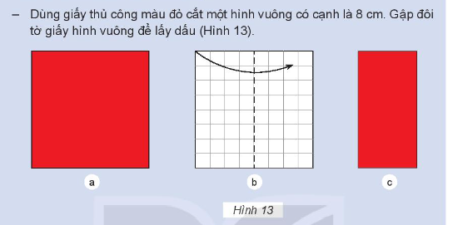

Slide 10
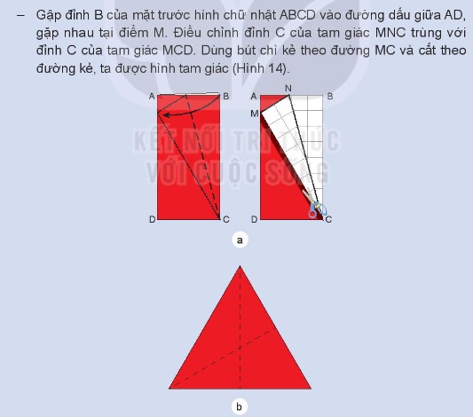

Slide 11
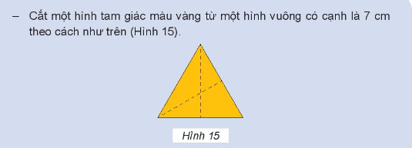

Slide 12
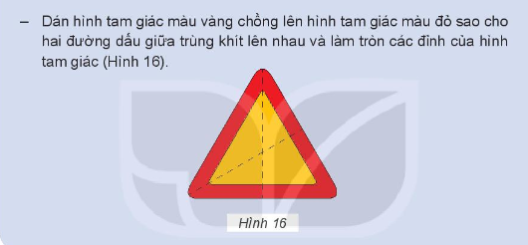

Slide 13
Trưng bày giới thiệu sản phẩm của nhóm mình.

Slide 14


Slide 15


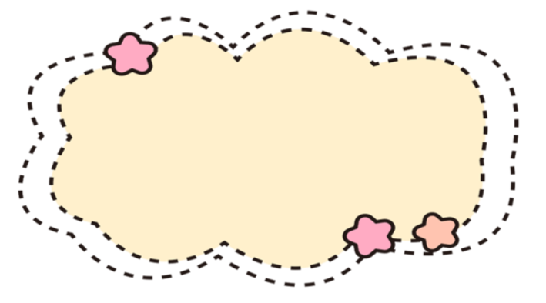

Các em quan sát những biển báo này các bạn đã làm bằng những vật liệu nào?

Slide 16
Để làm một mô hình biển báo giao thông các em đã sử dụng bao nhiêu bước?

Slide 17
Bạn nào có ý tưởng khác về cách sử dụng vật liệu và dụng cụ khác để làm biển báo không?

Slide 18
Để làm một sản phẩm thủ công kĩ thuật, chúng ta không nhất thiết chỉ sử dụng một loại vật liệu mà có thể tự sáng tạo, sử dụng các loại vật liệu khác nhau như giấy thủ công, đất nặn, bìa báo…

Slide 19


Slide 20




